Slide 1
Současná skladba klientů v DOZP
17 dětí do 18 let
- z toho 13 s nařízenou ústavní výchovou
11 klientů starších 18 let
- z toho 6 klientů má veřejného opatrovníka
(sociálního pracovníka městského úřadu)

Slide 2
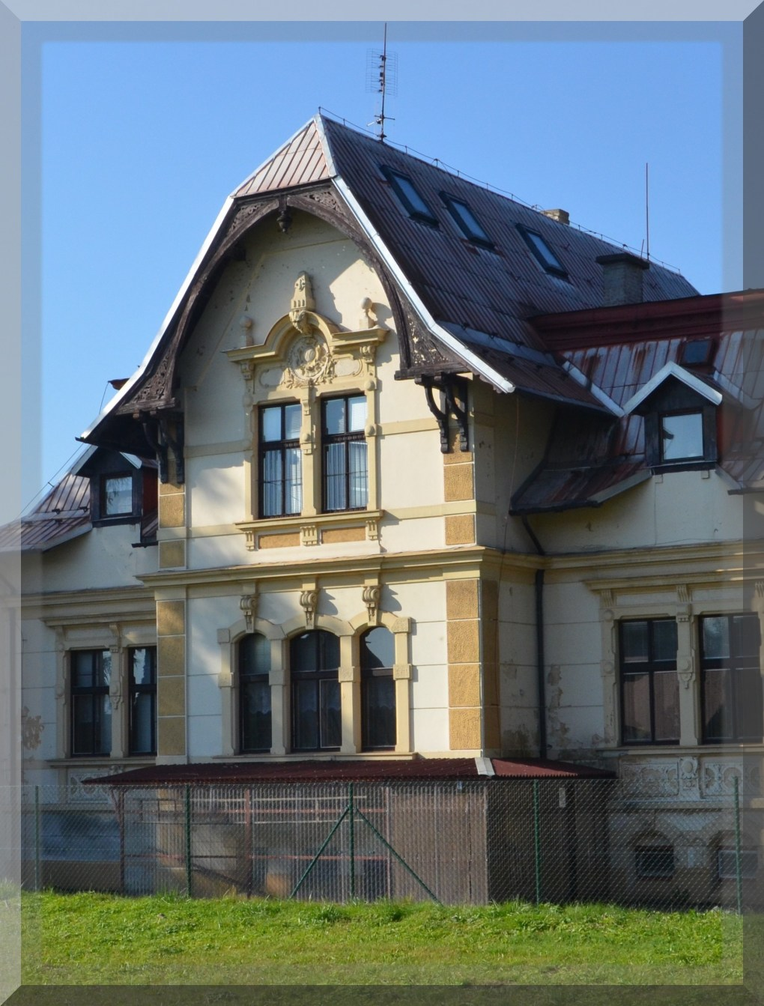
Domácnost PAS
Domácnost PAS vznikla v roce 2014.
Žije zde sedm klientů ve věku 10 – 16 let.
Notes:
2

Slide 3
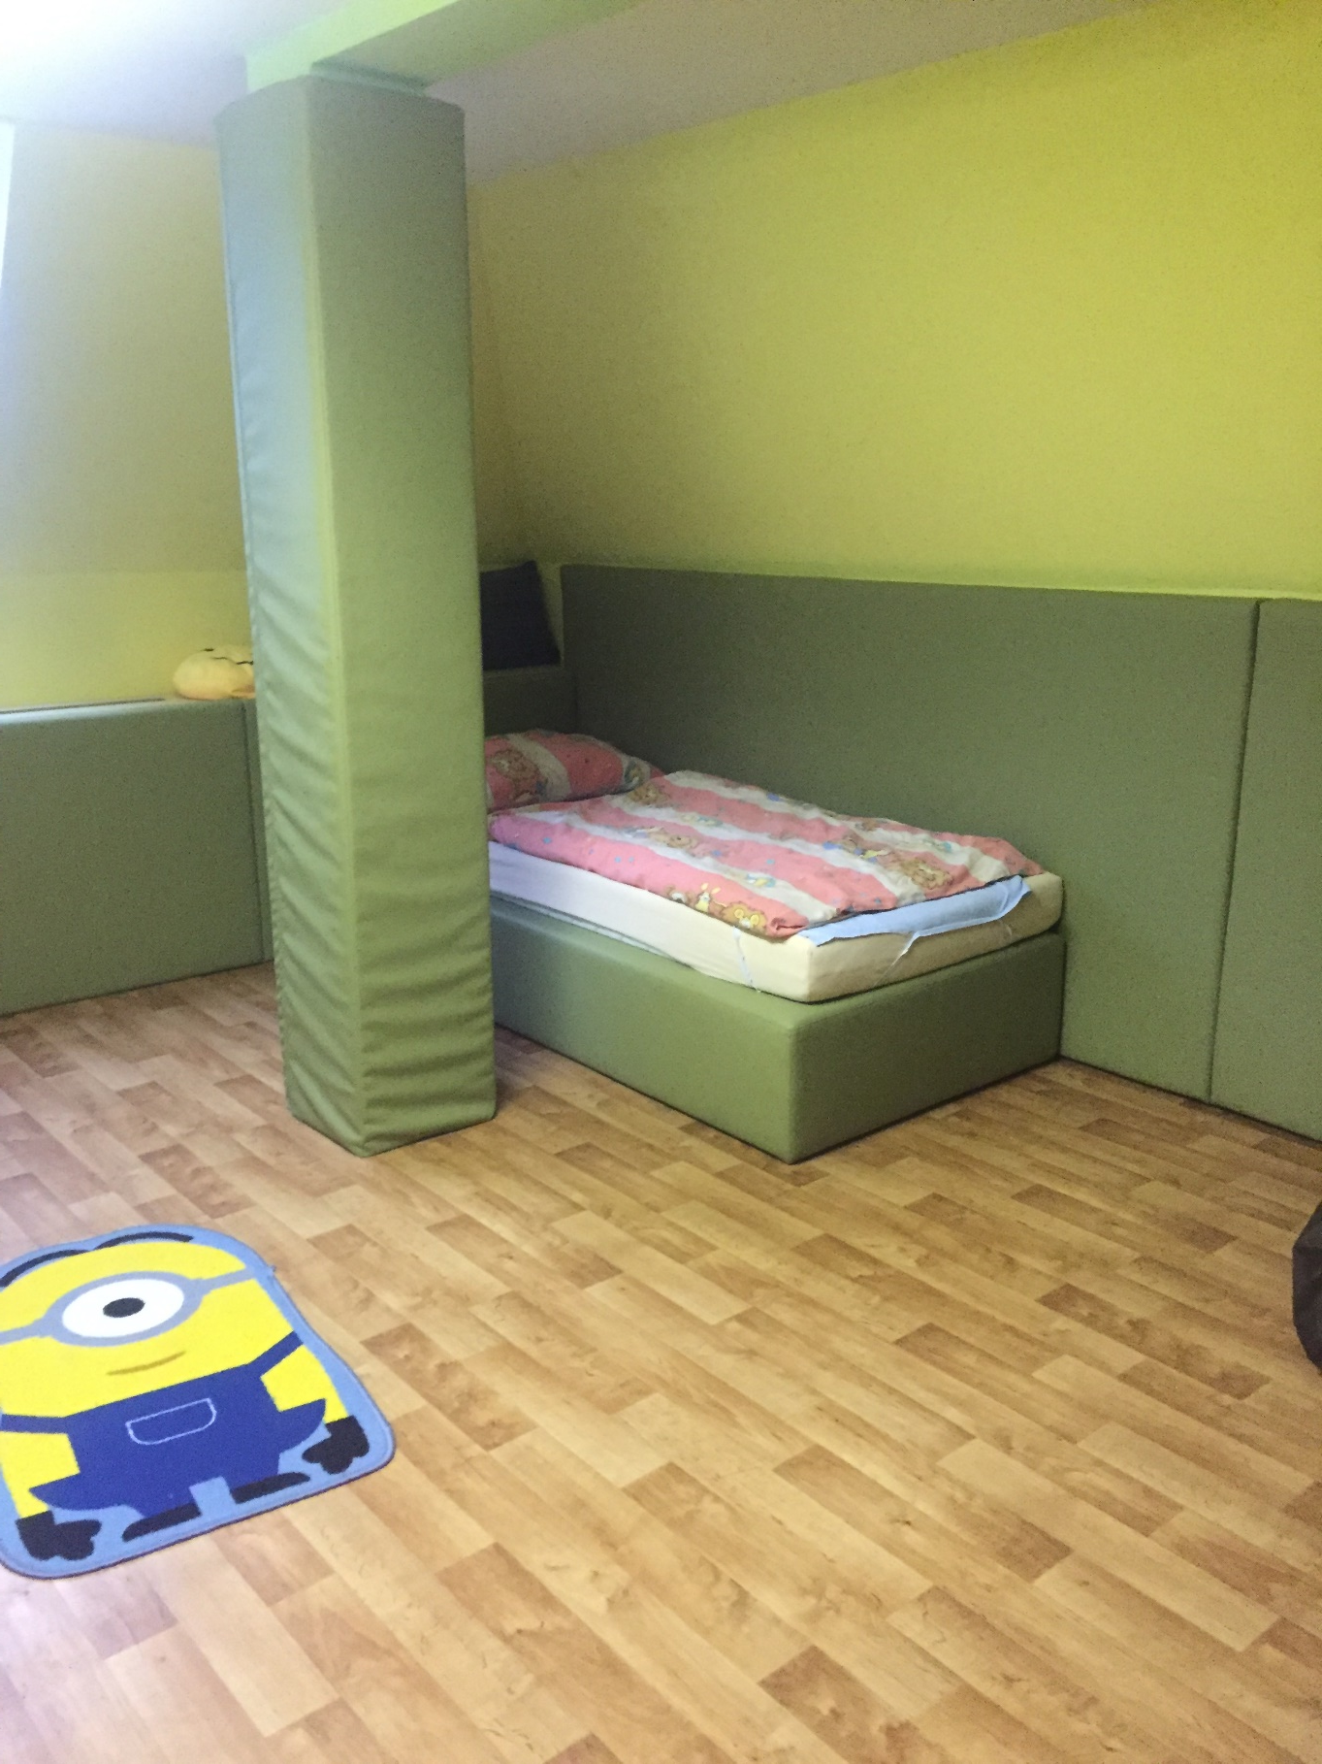
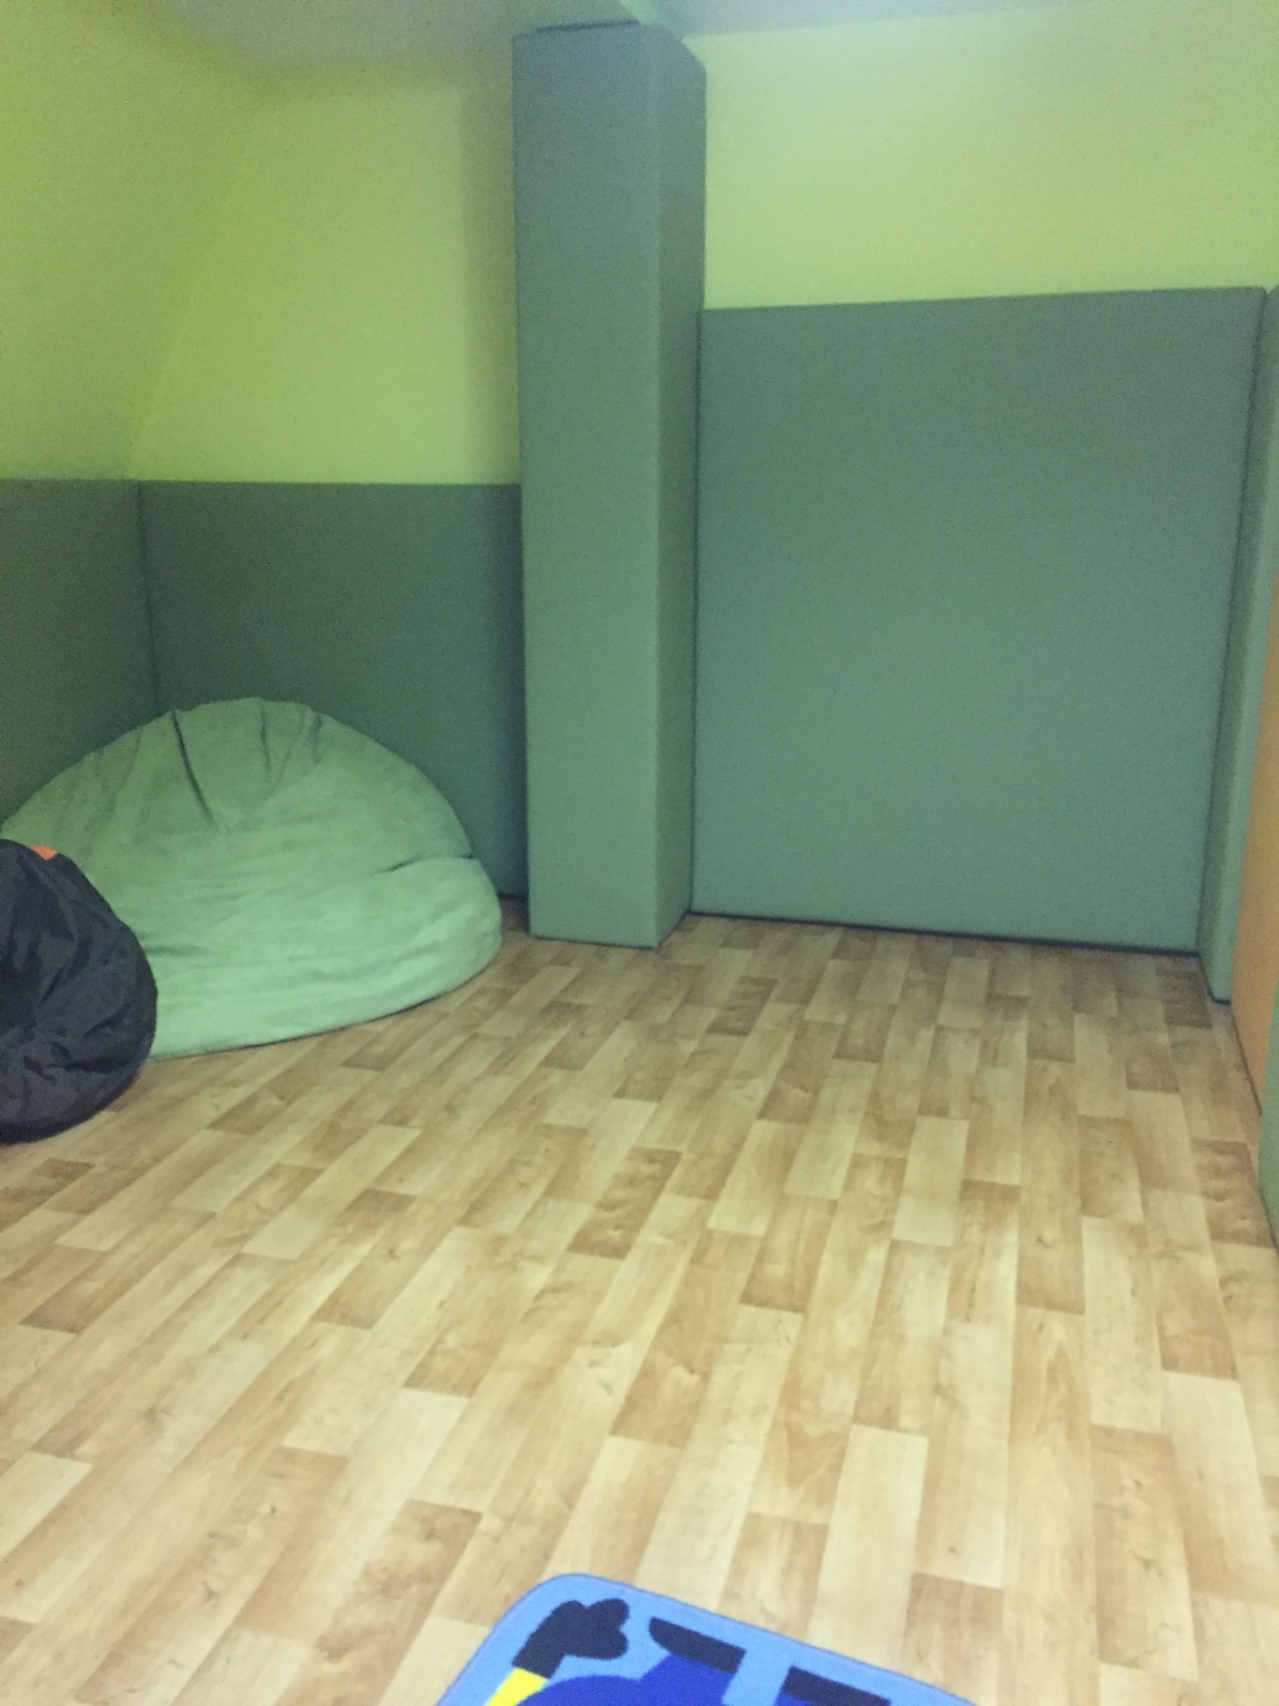
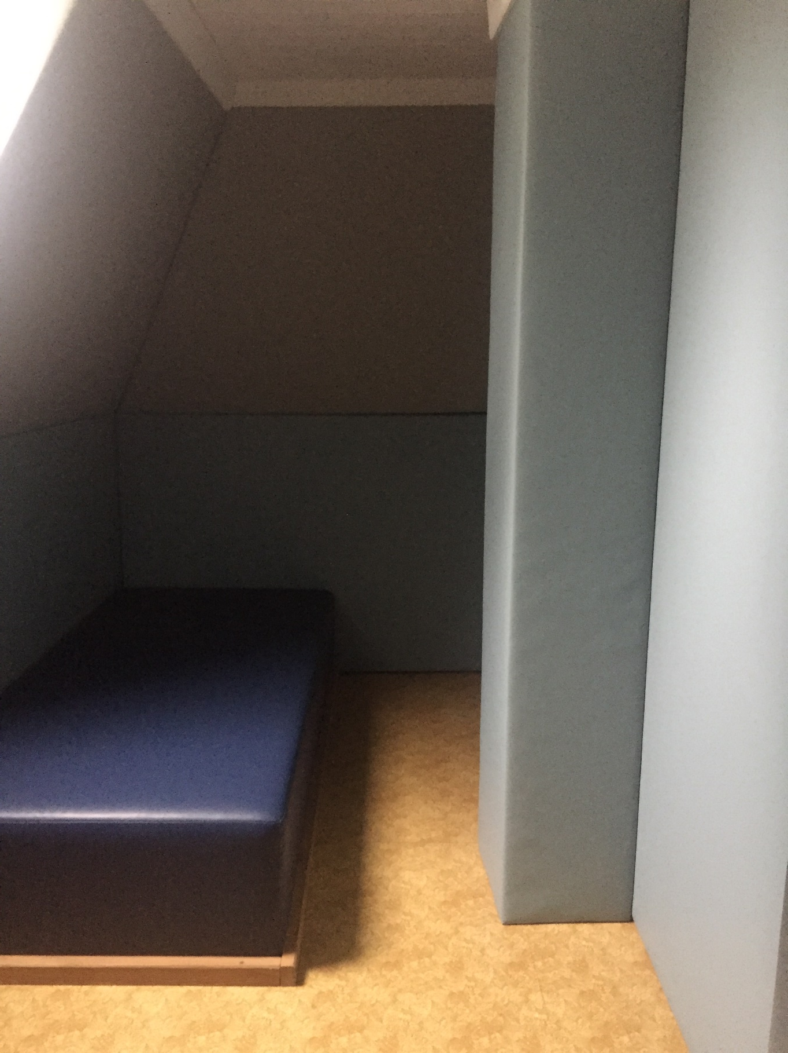
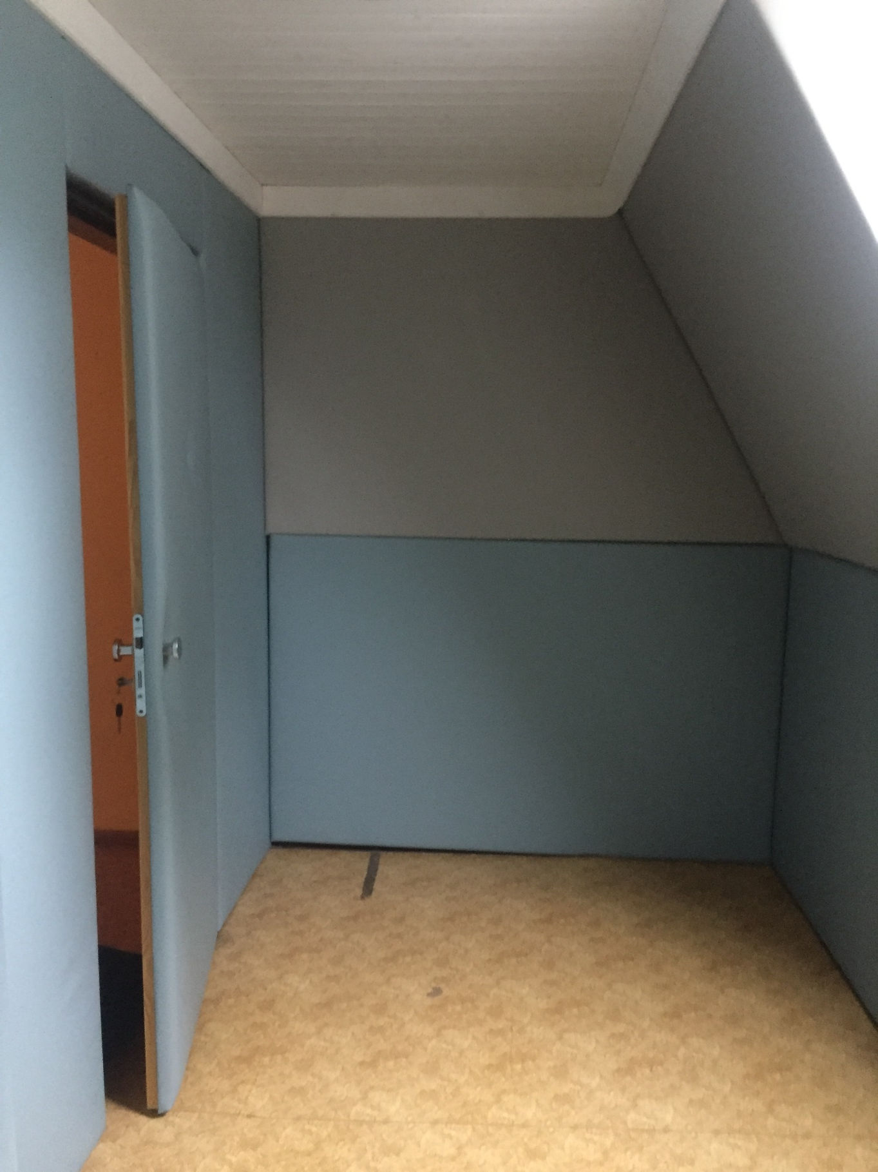
Ubytování
- 5 jednolůžkových pokojů
- 1 dvoulůžkový pokoj
- 2 společenské místnosti s TV
- 2 koupelny s wc
- zahrada
Notes:
3

Slide 4
Současná situace:
- malé prostory
- odlišnost klientů
- problémové chování klientů
- velké riziko napadení klienta klientem
Notes:
4

Slide 5
Klienti
- individuální přístup
- jednotný přístup v zásadních úkonech péče o vlastní osobu
- práce v menších skupinách ( každý pracovník má na starosti cca 2 klienty)
- účast na pravidelných aktivitách (muzikoterapie, hypoterapie, atd)
- rozvoj alternativní komunikace a účast na logopedii
Notes:
5

Slide 6
Skladba klientů:
- dětský autismus, těžká mentální retardace
- atypický autismus, těžká mentální retardace, významná porucha chování
- dětský autismus, těžká mentální retardace, významná porucha chování
- apertův syndrom, těžká mentální retardace, významná porucha chování
- atypický autismus, těžká mentální retardace, významná porucha chování
- dětský autismus, těžká mentální retardace, významná porucha chování
- atypický autismus, těžká mentální retardace, významná porucha chování
Notes:
6

Slide 7
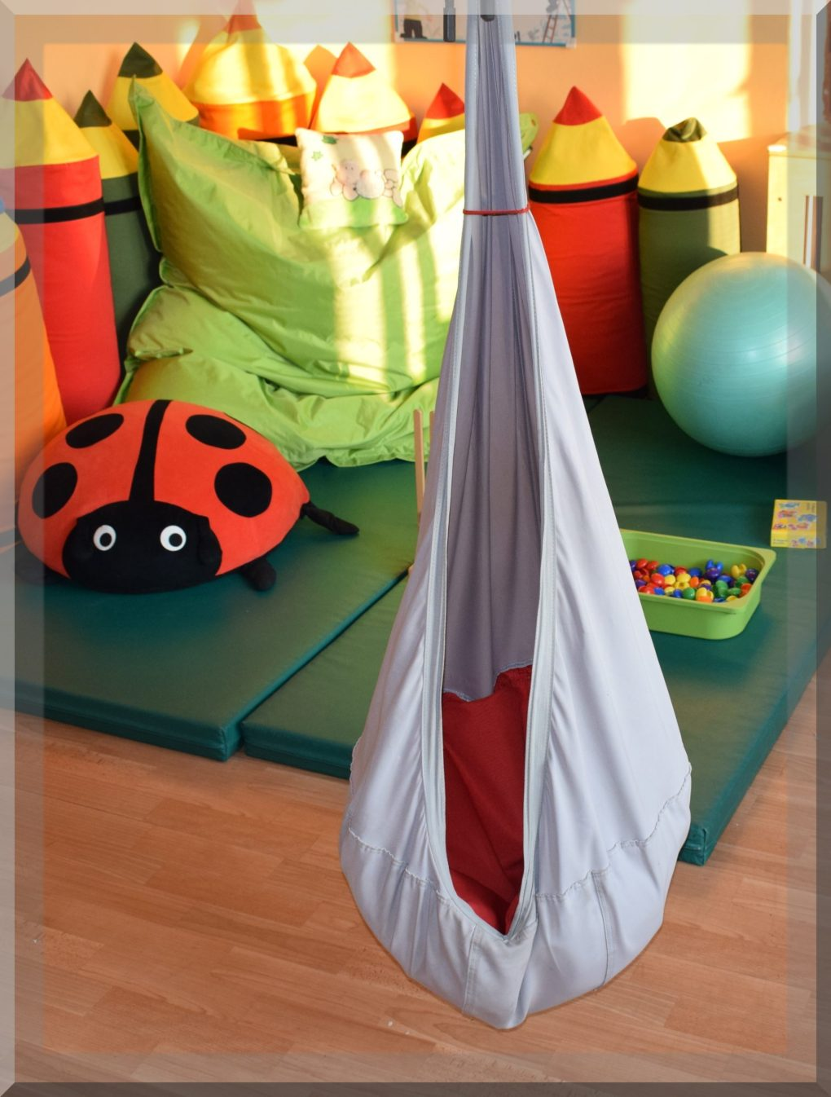
Vzdělání
- ZŠ Raspenava – třída speciální, třída rehabilitační
- MŠ Raspenava
- spolupráce s klinickým logopedem
Notes:
7

Slide 8
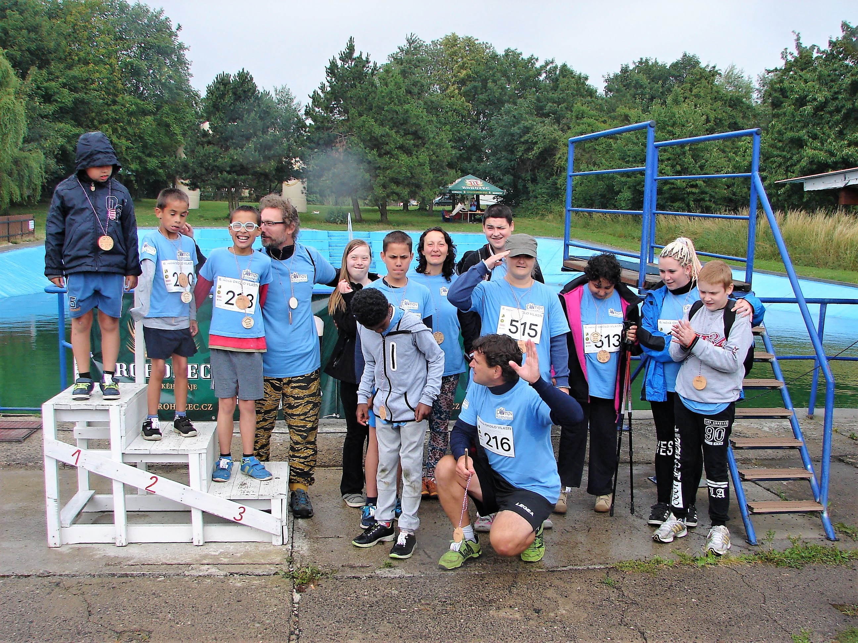
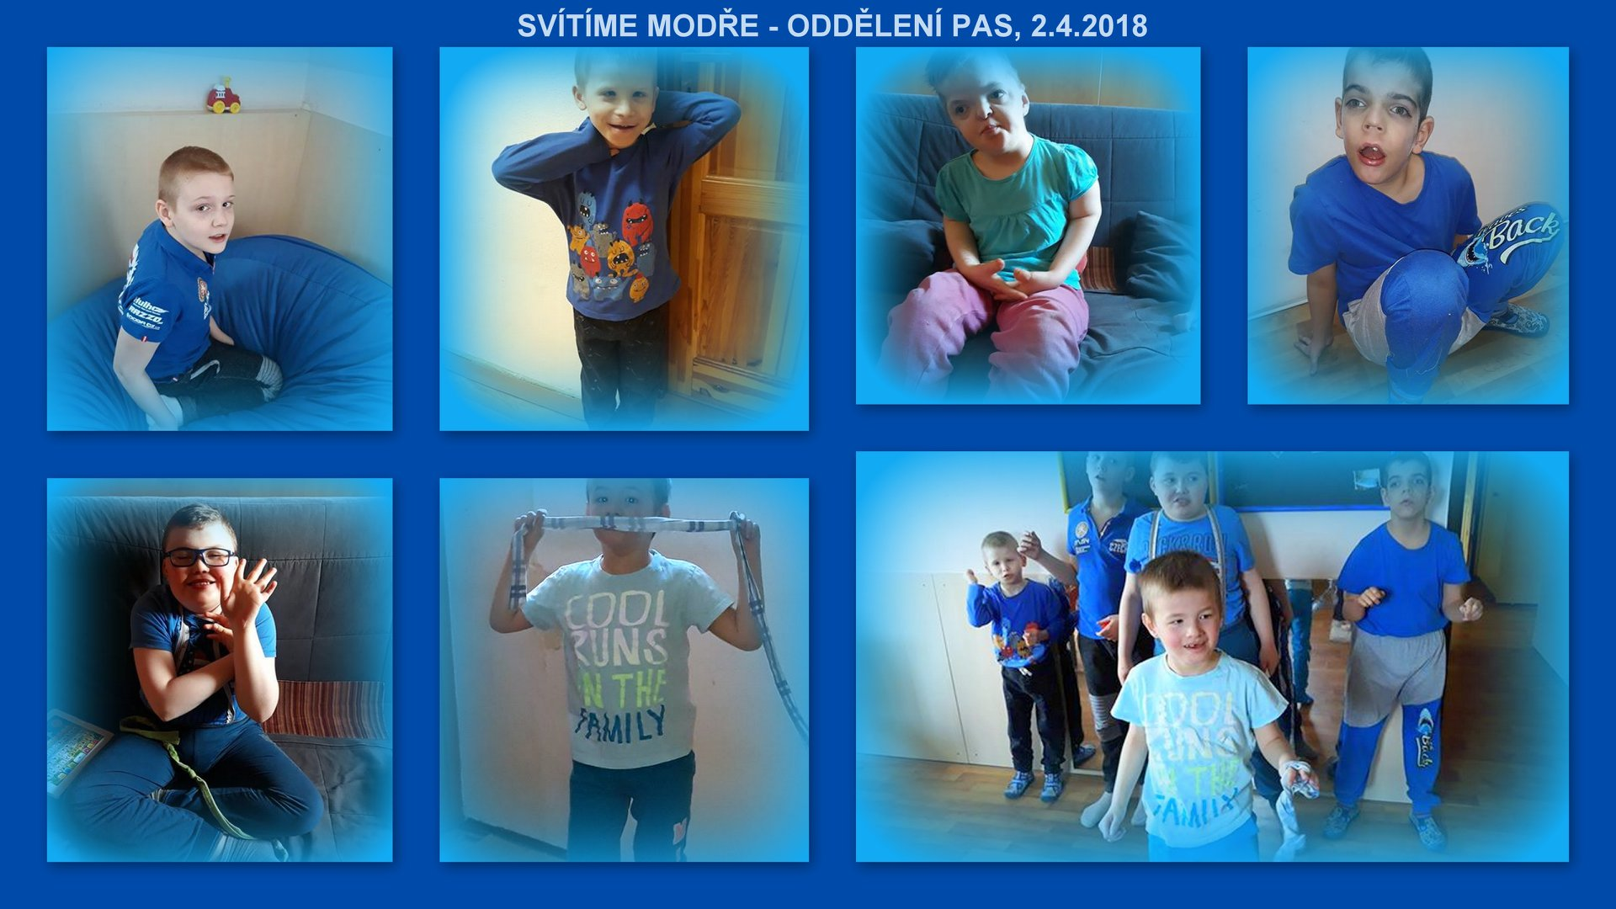
Akce
- dětský den
- běh kolem vlasti (Vlastibořice)
- boříme bariery – běh ( gymnázium Frýdlant)
- den na modro (světový den autismu)
Notes:
8

Slide 9
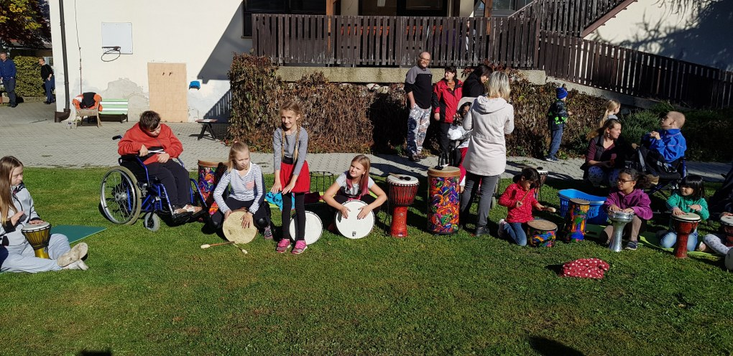
Aktivizace
- výlety
- muzikoterapie
- canisterapie
- hypoterapie
- bazální stimulace
Notes:
9

Slide 10
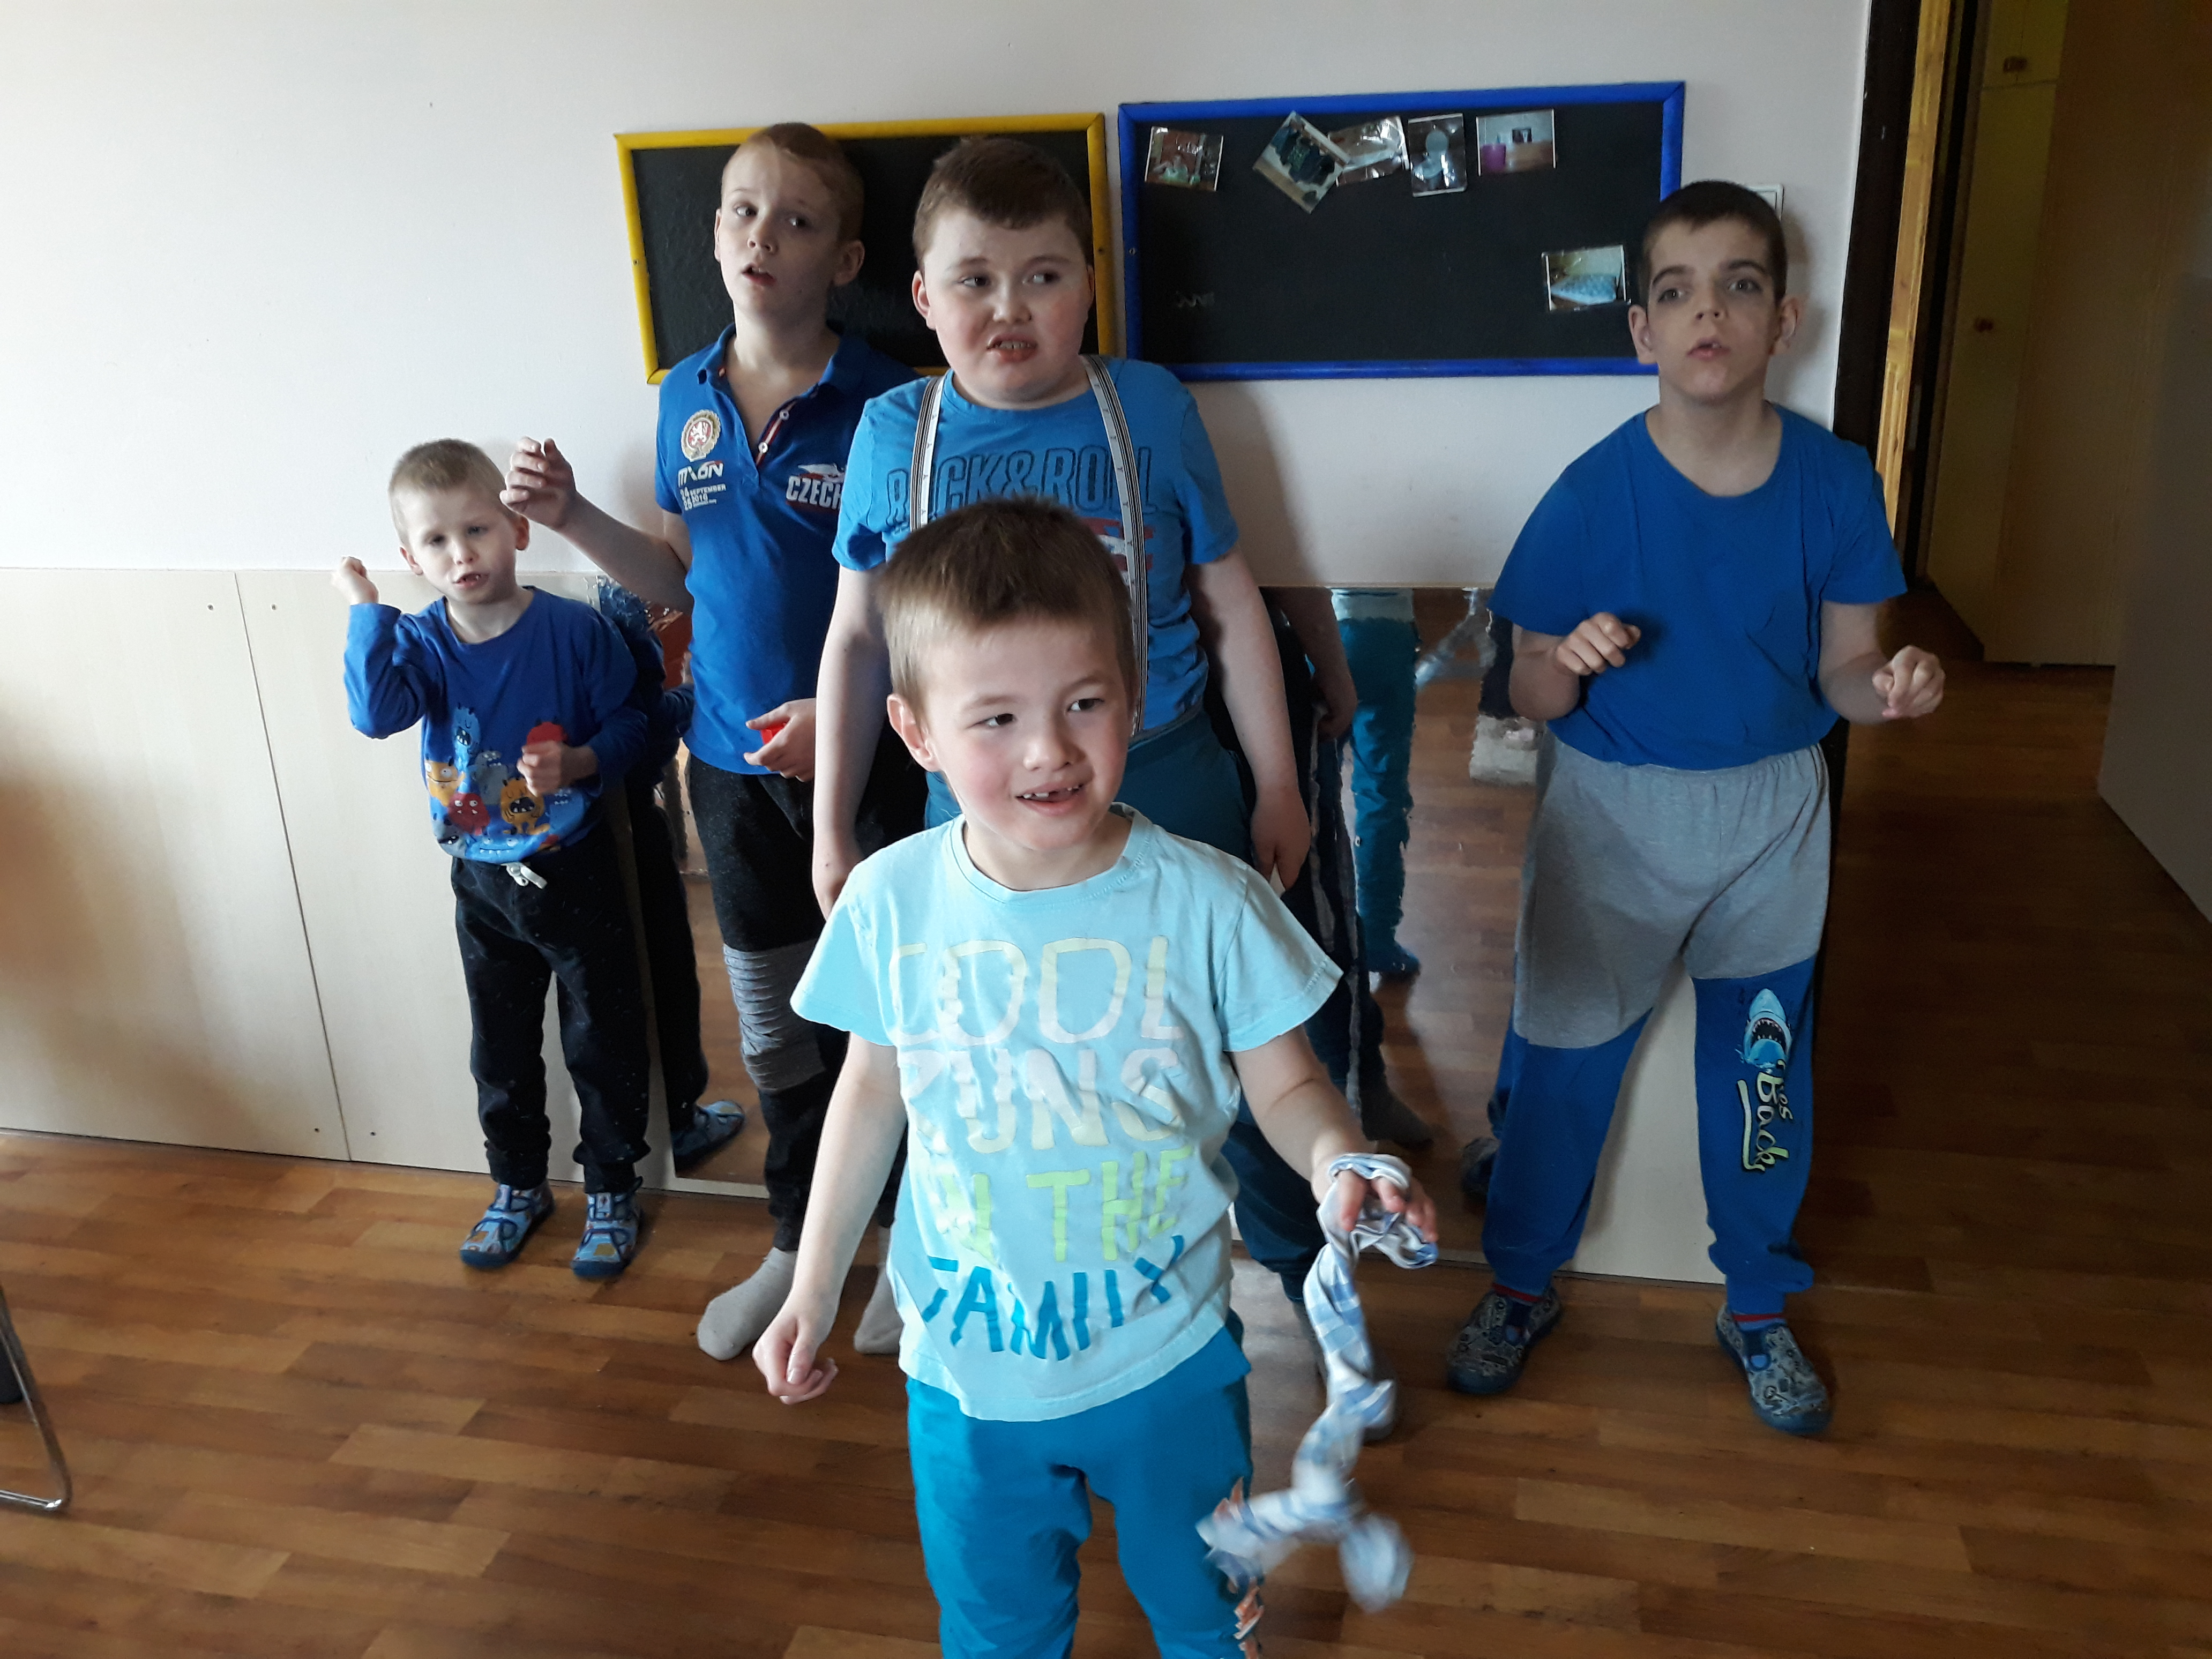
Notes:
10

Slide 11
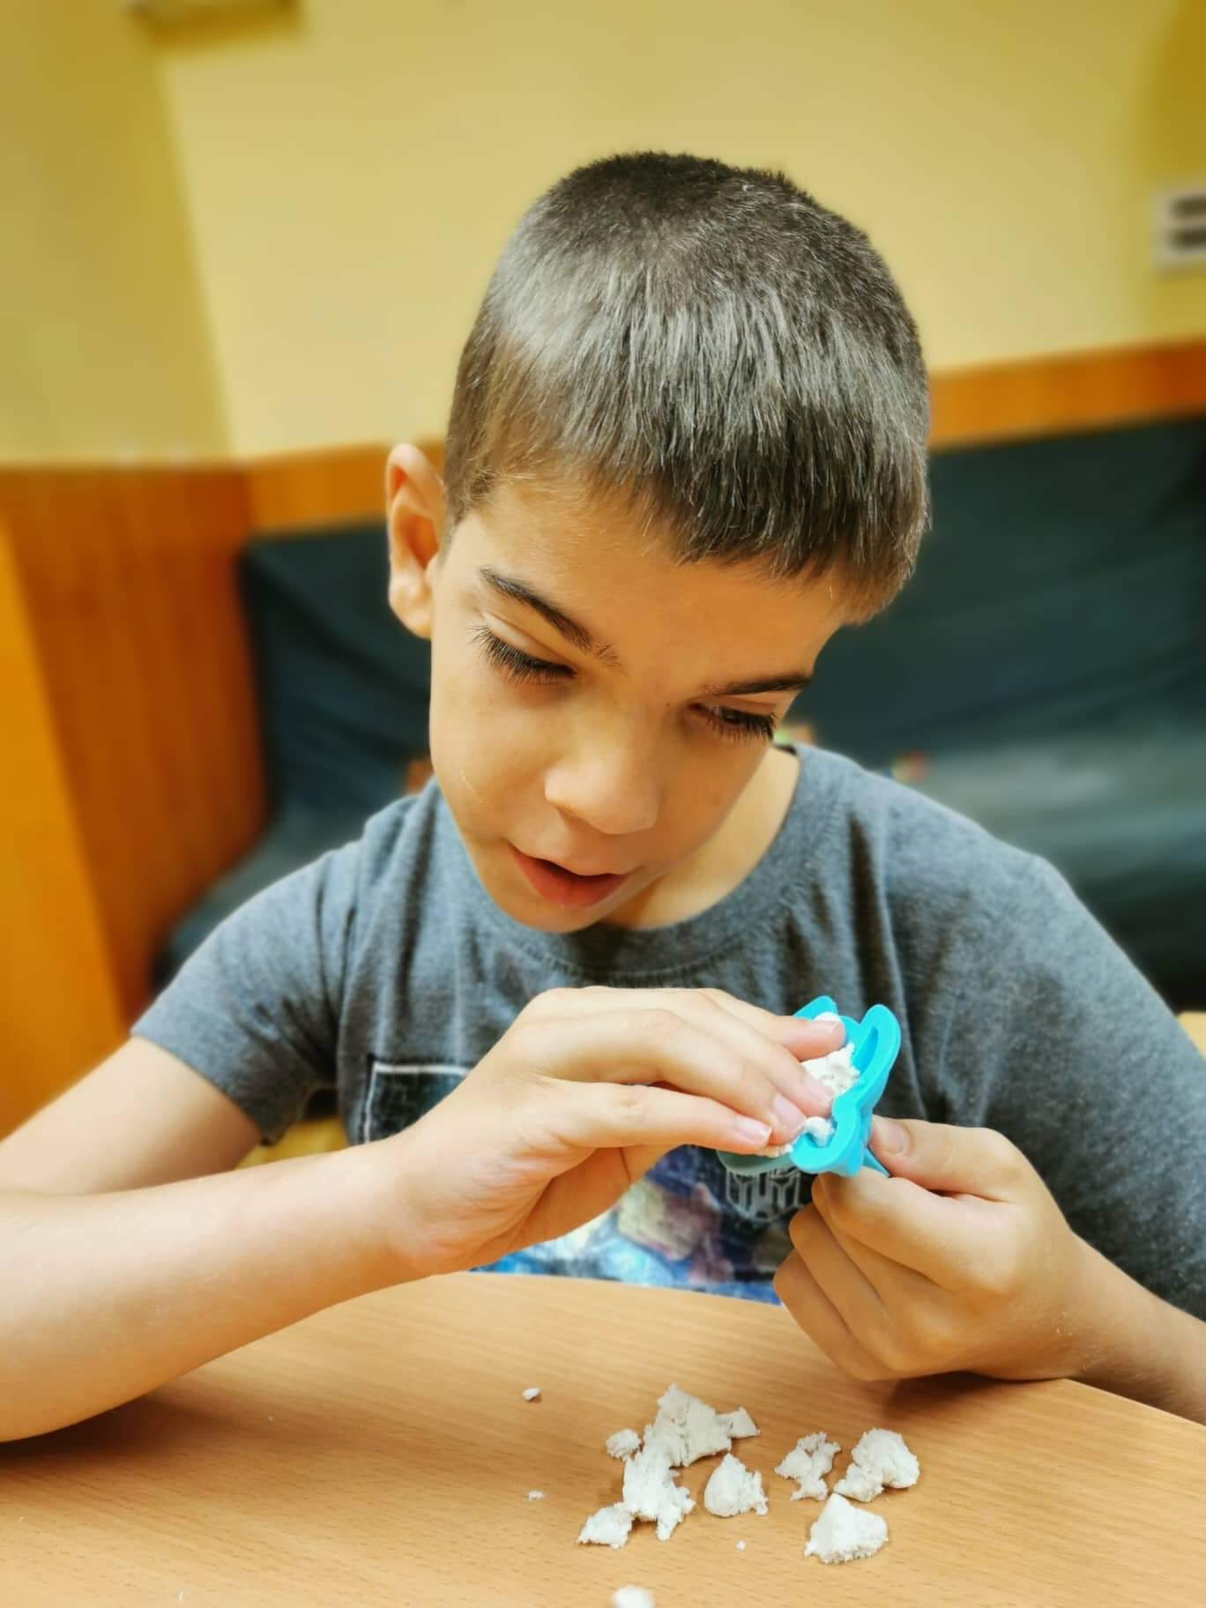
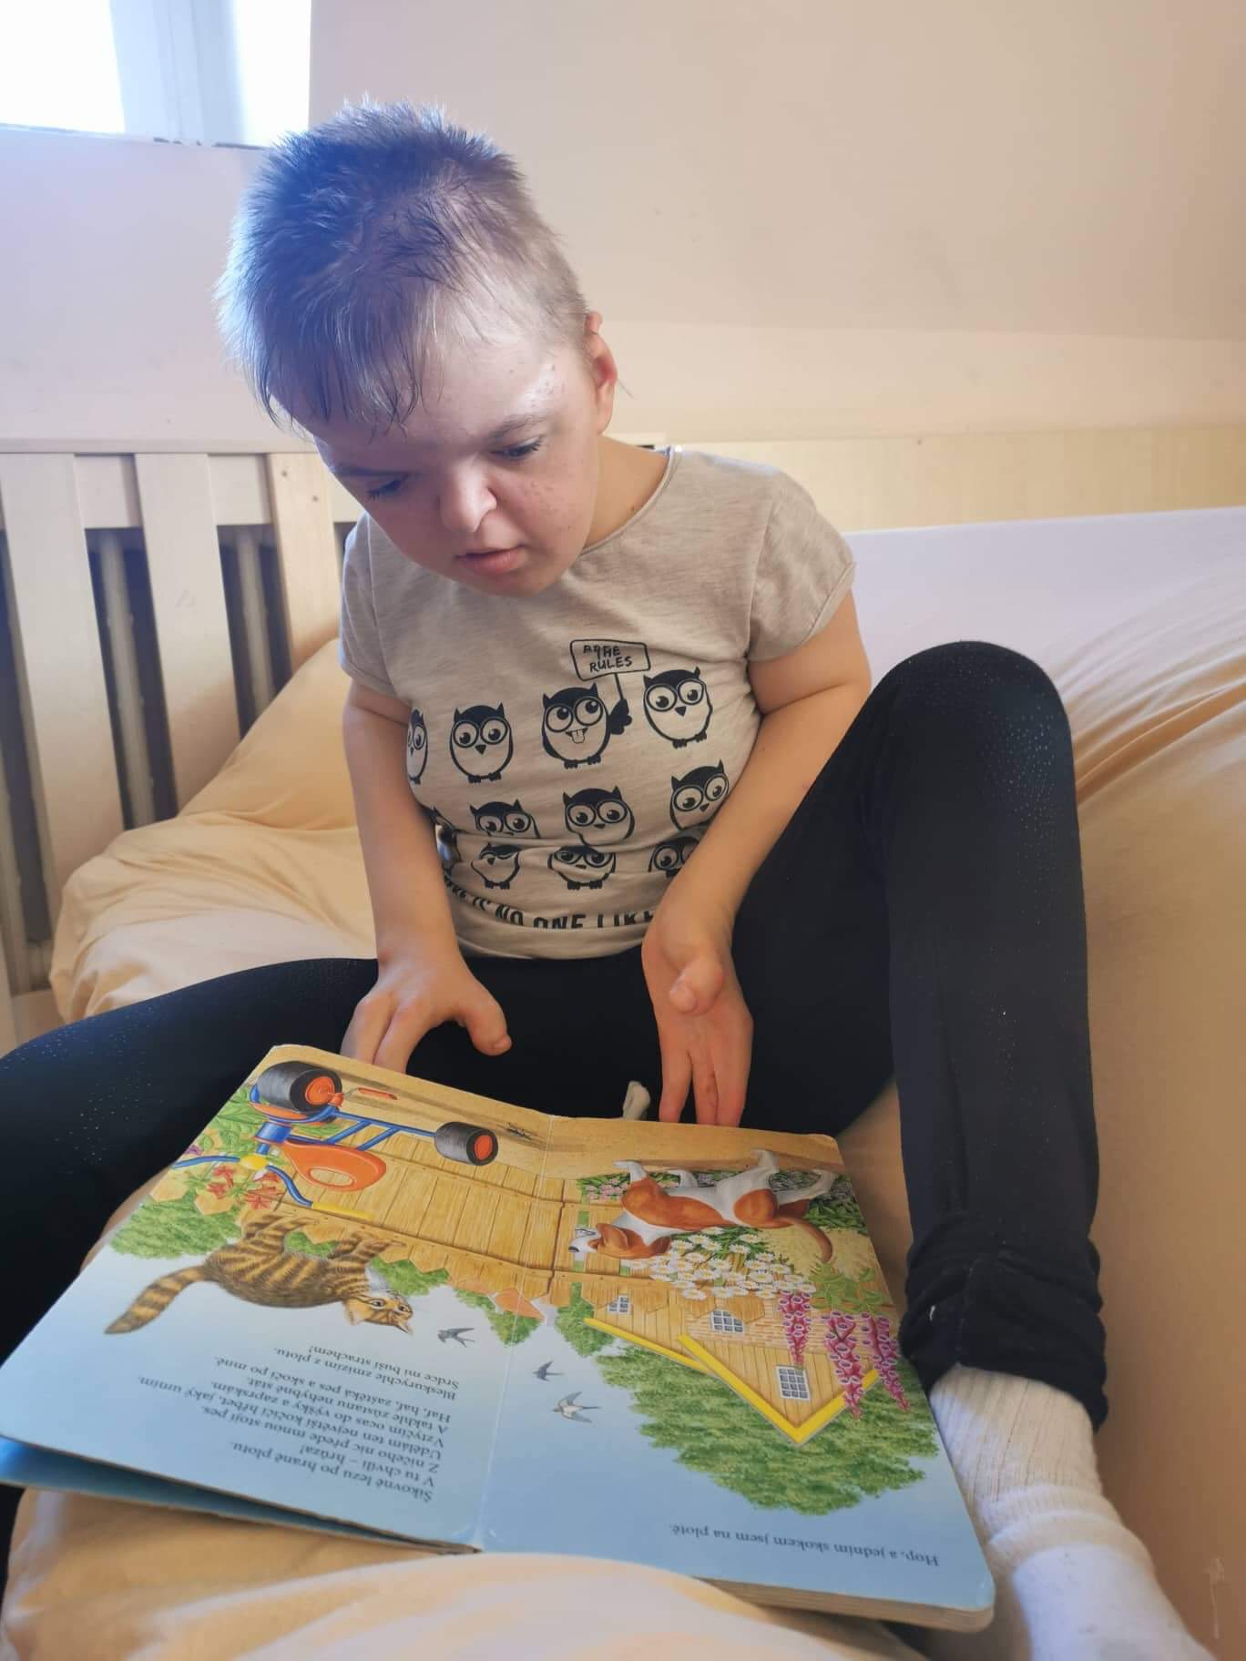
Notes:
11

Slide 12
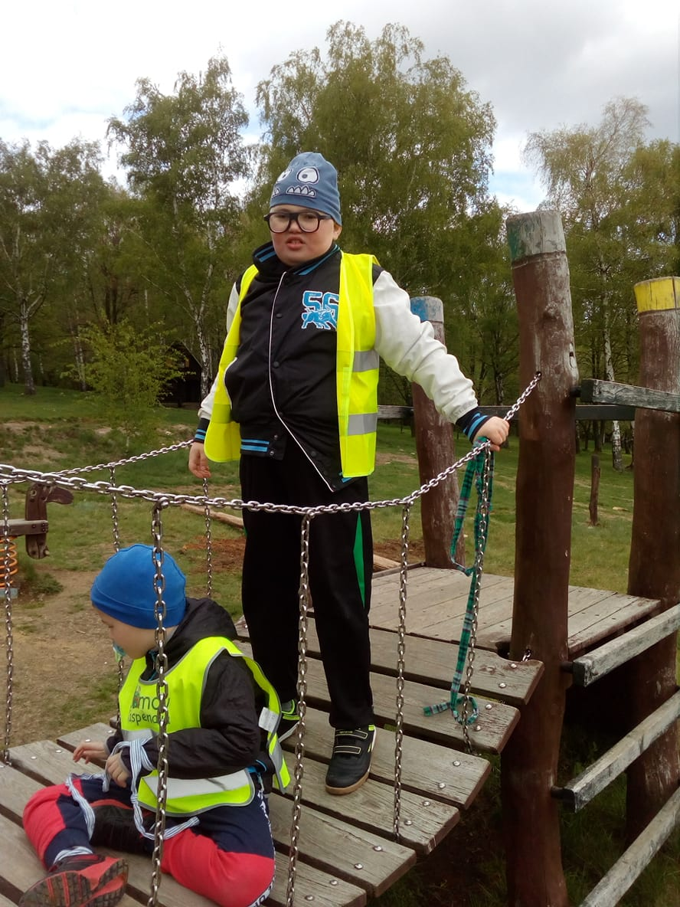
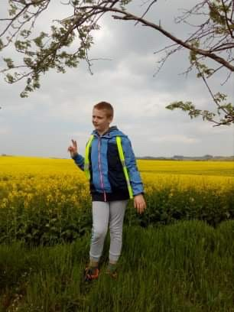
Notes:
12

Slide 13
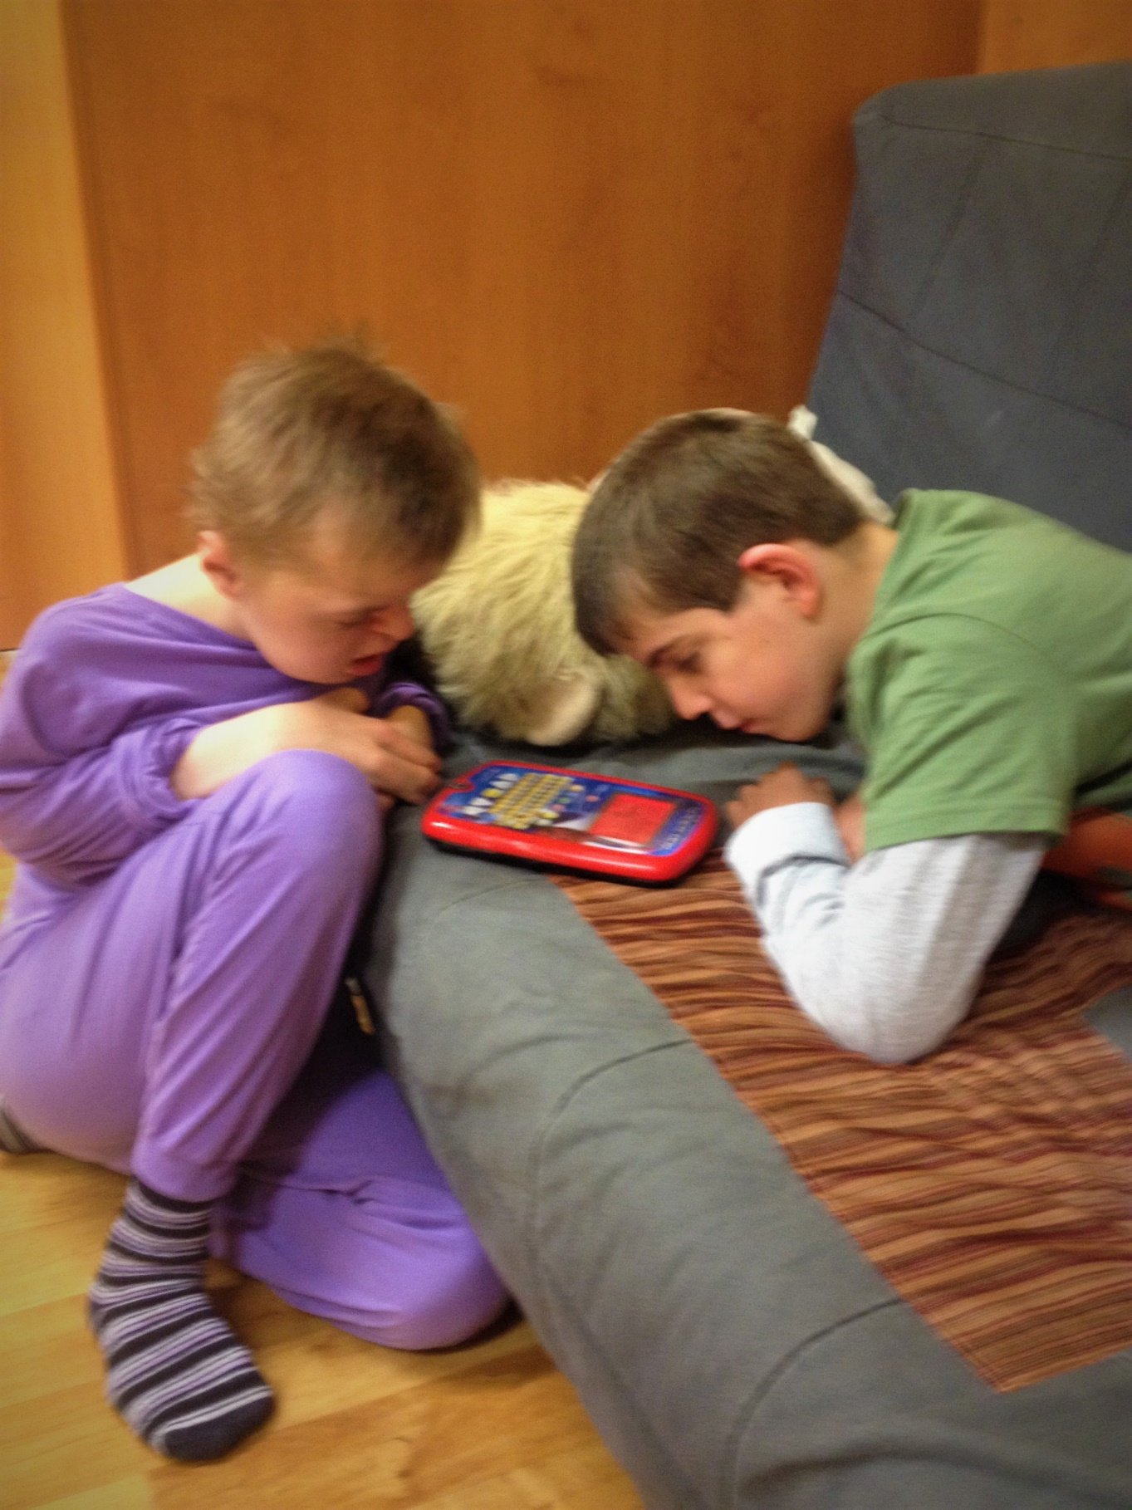
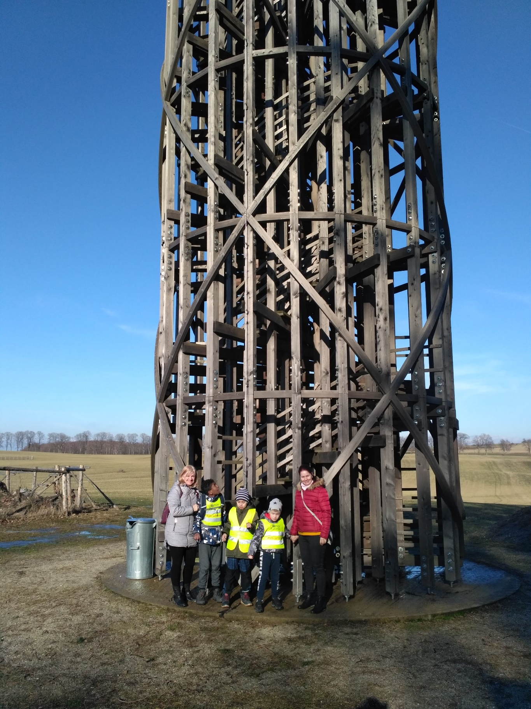
Notes:
13

Slide 14
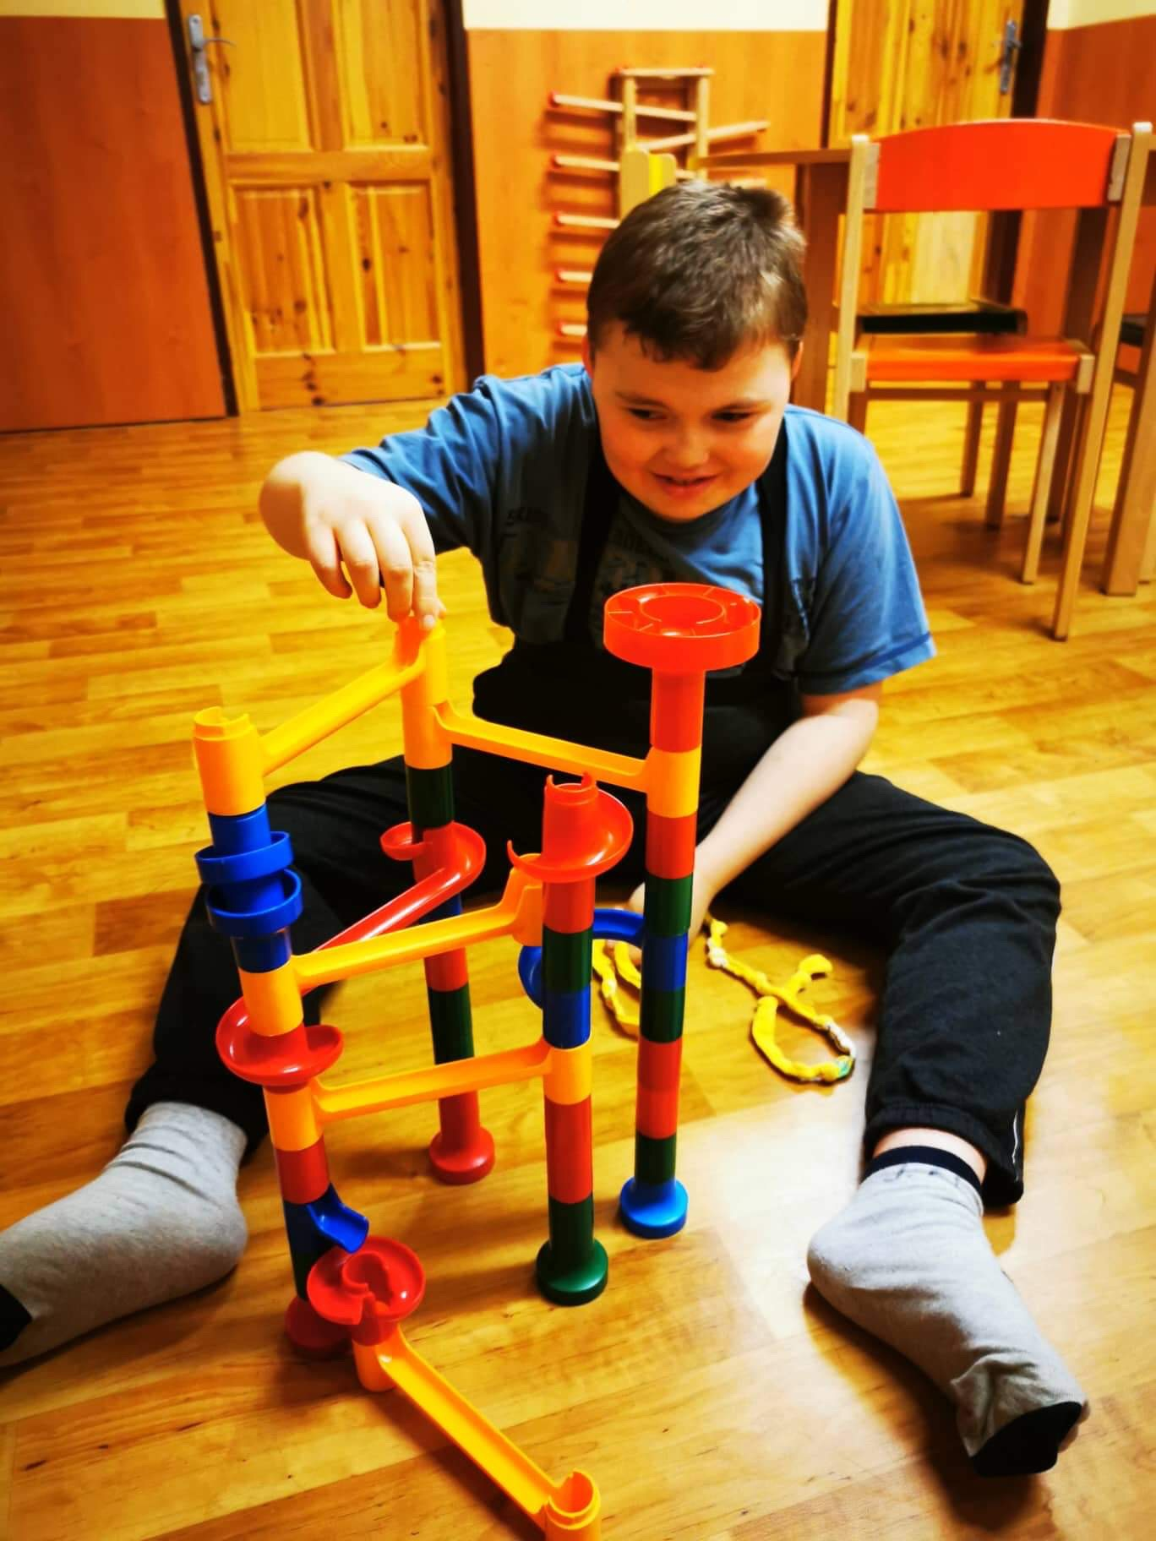
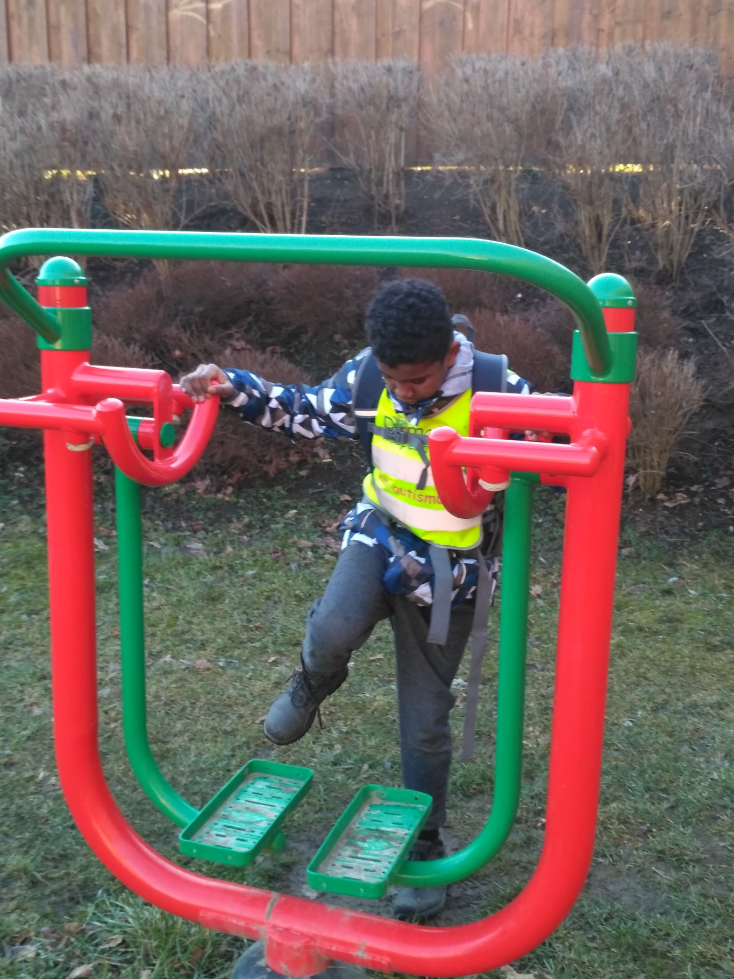
Notes:
14

Slide 15

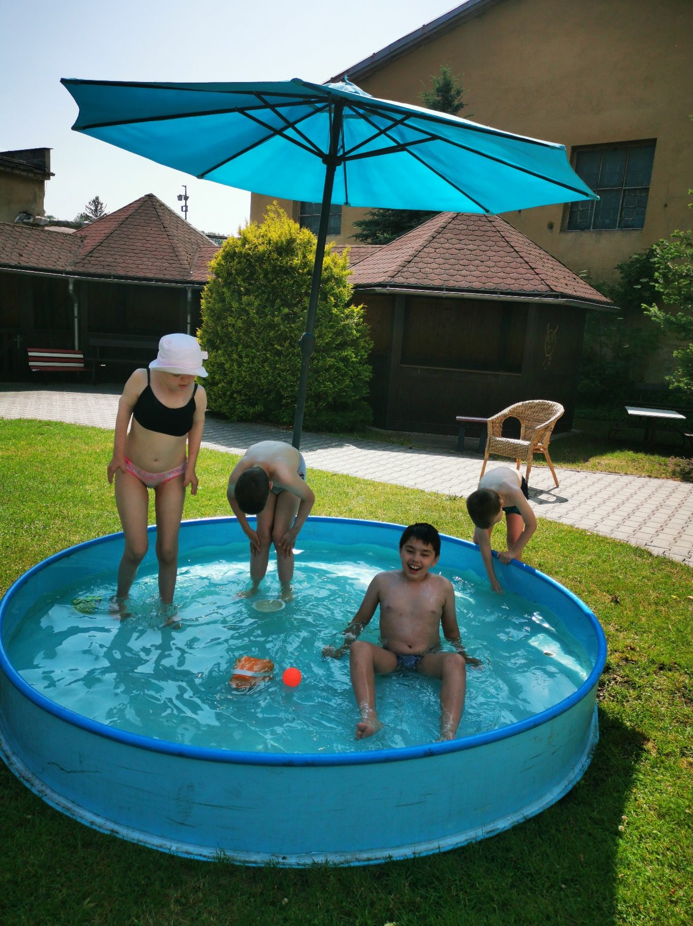
Notes:
15

Slide 16
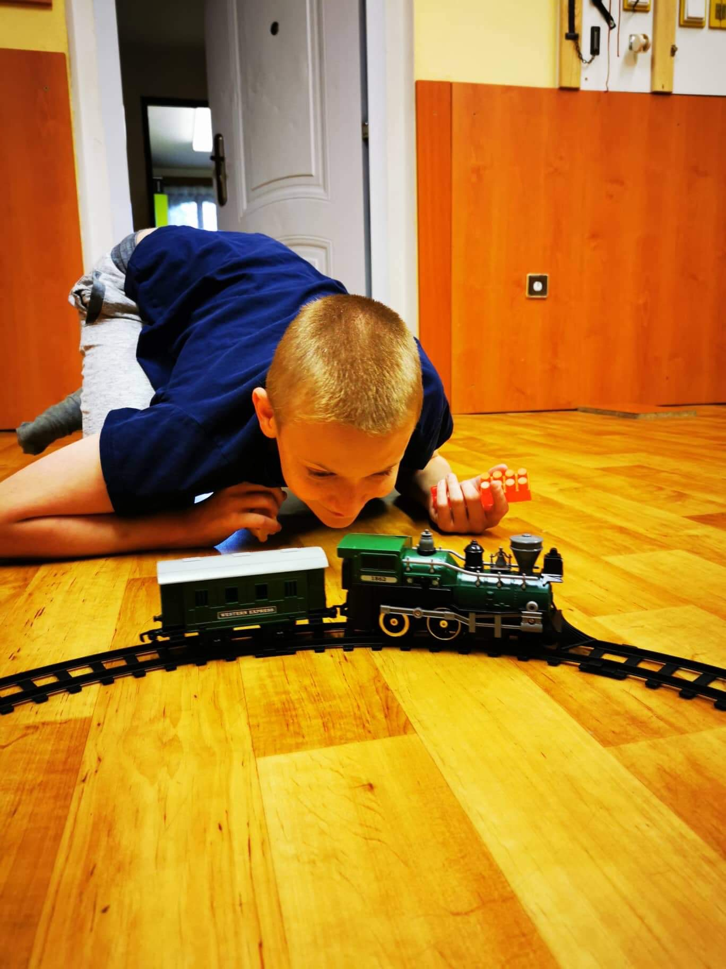
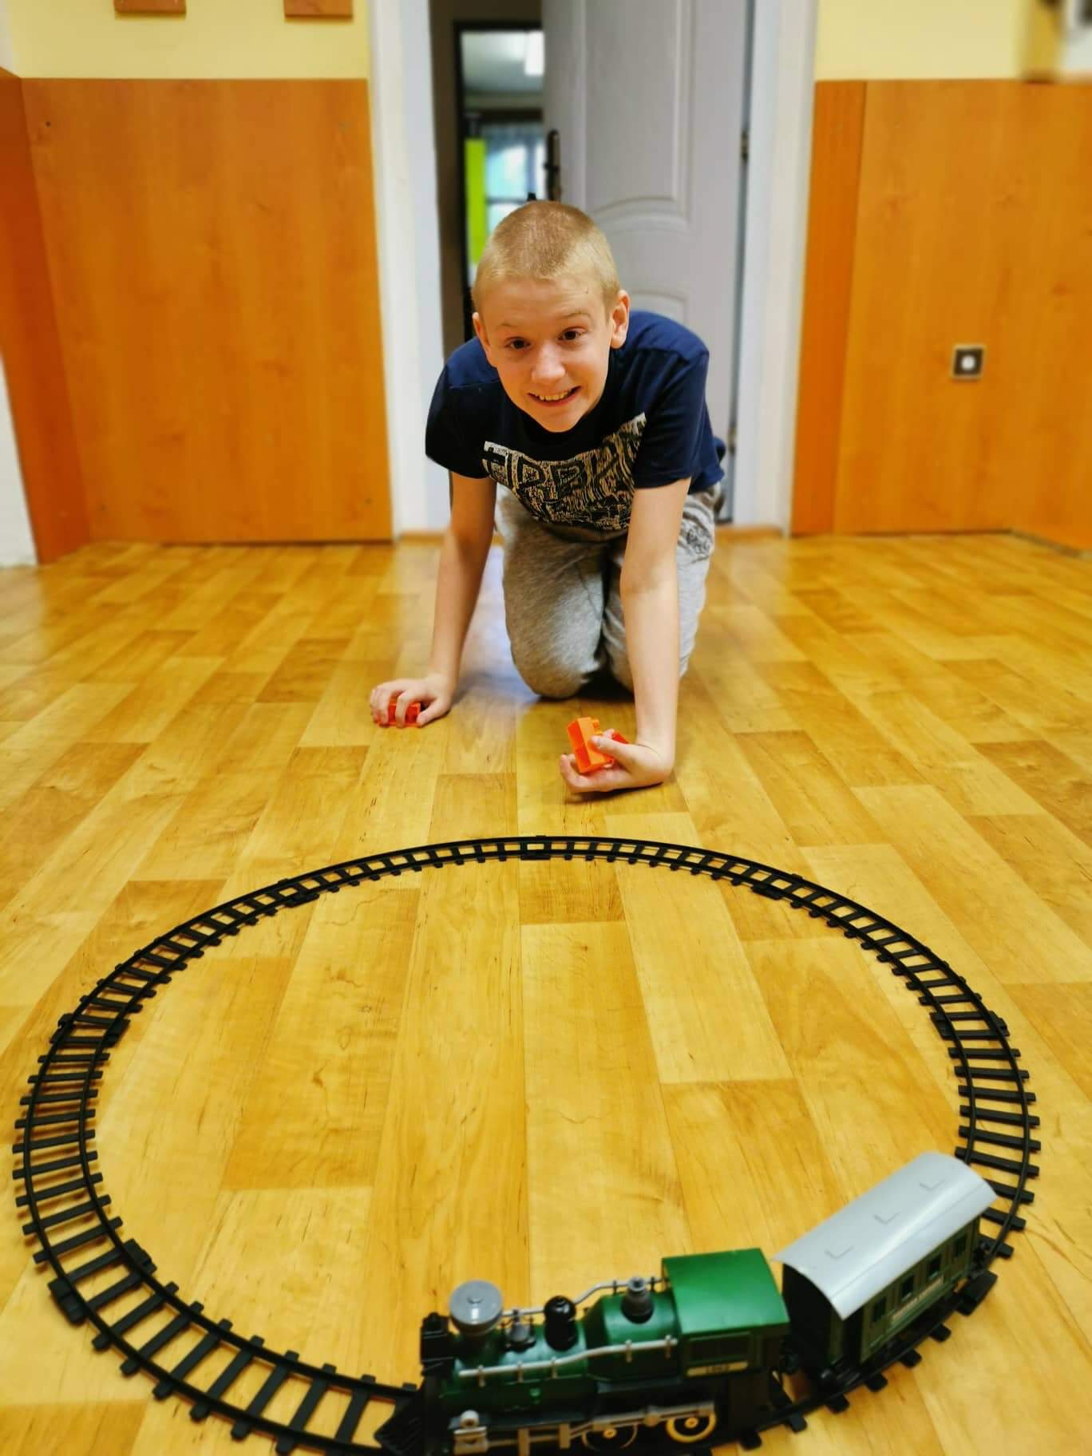
Notes:
16

Slide 17
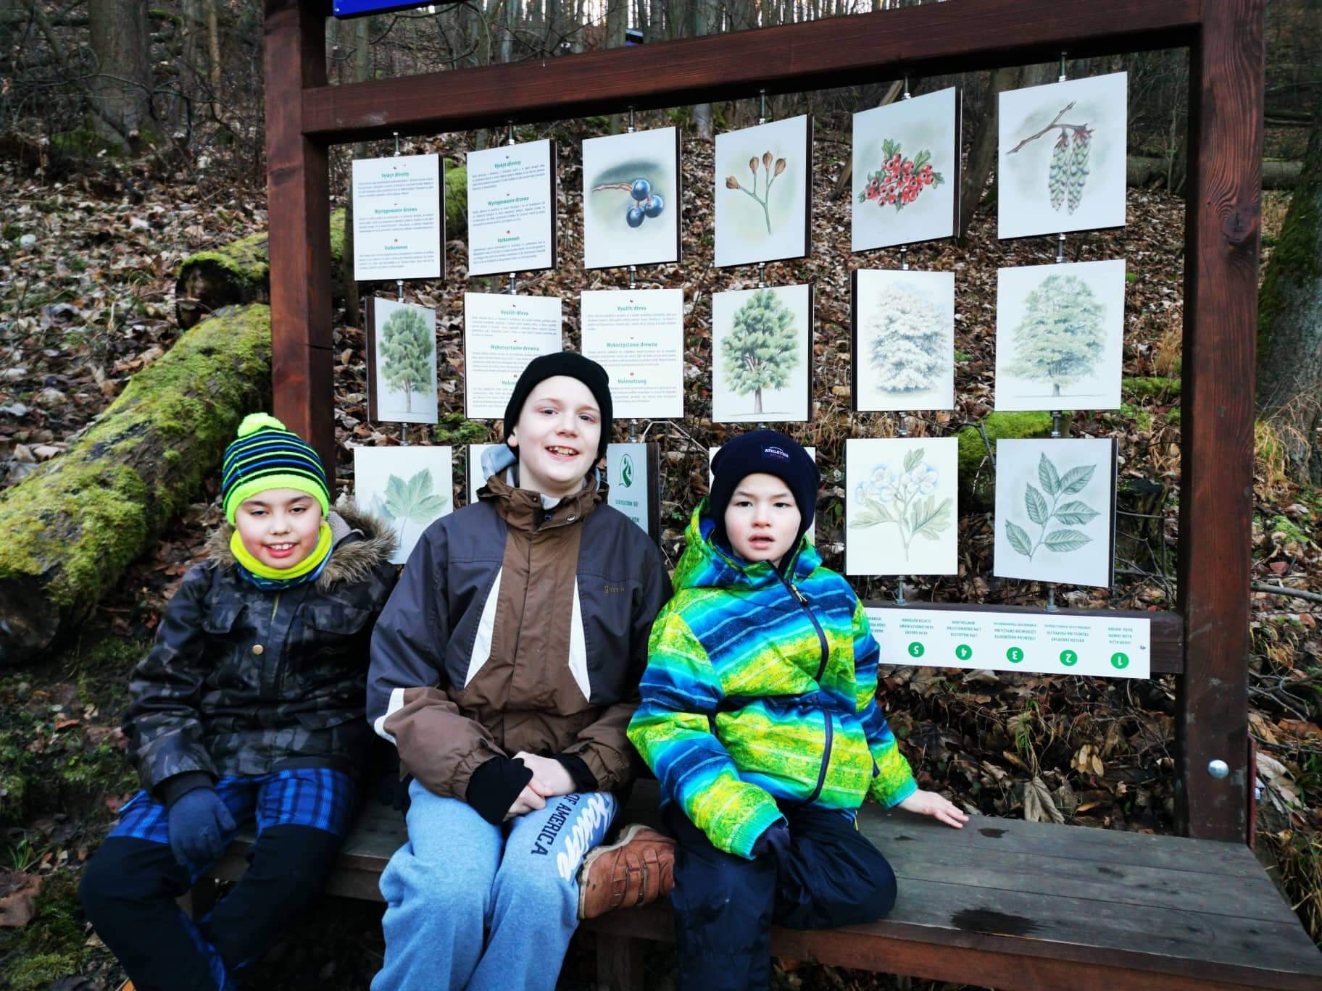
Notes:
17

Slide 18
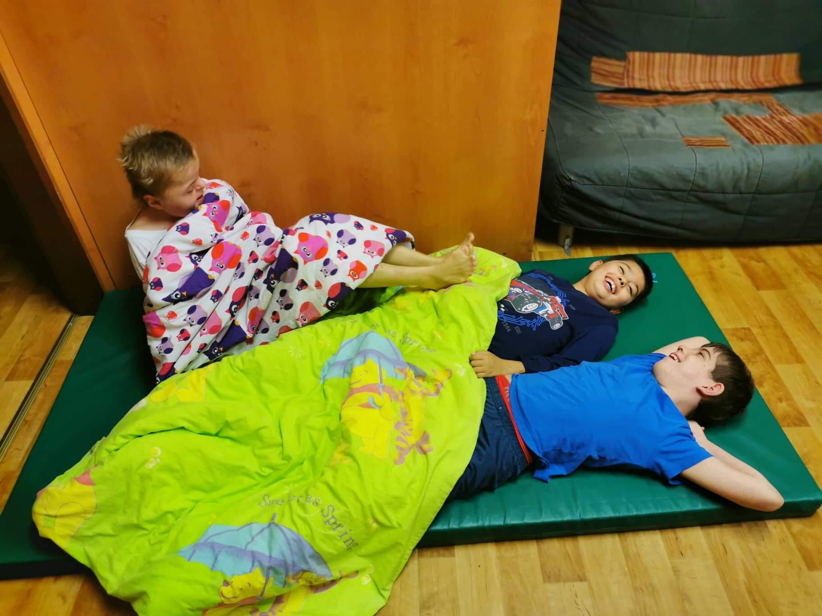
Notes:
18

Slide 19
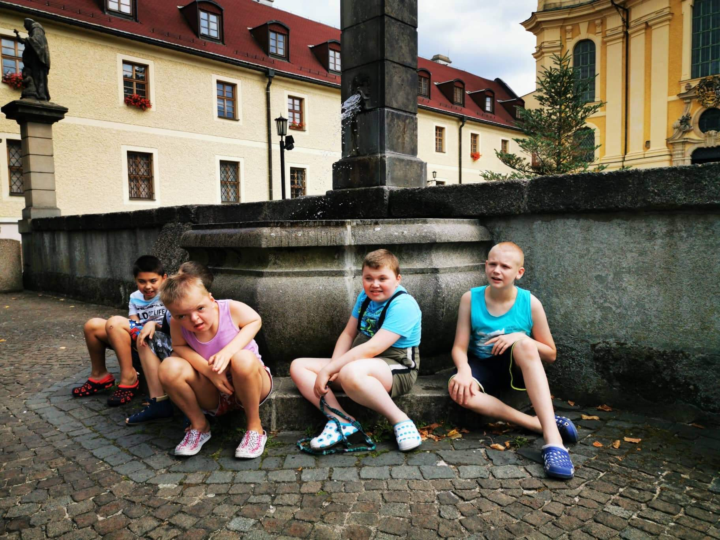
Notes:
19

Slide 20
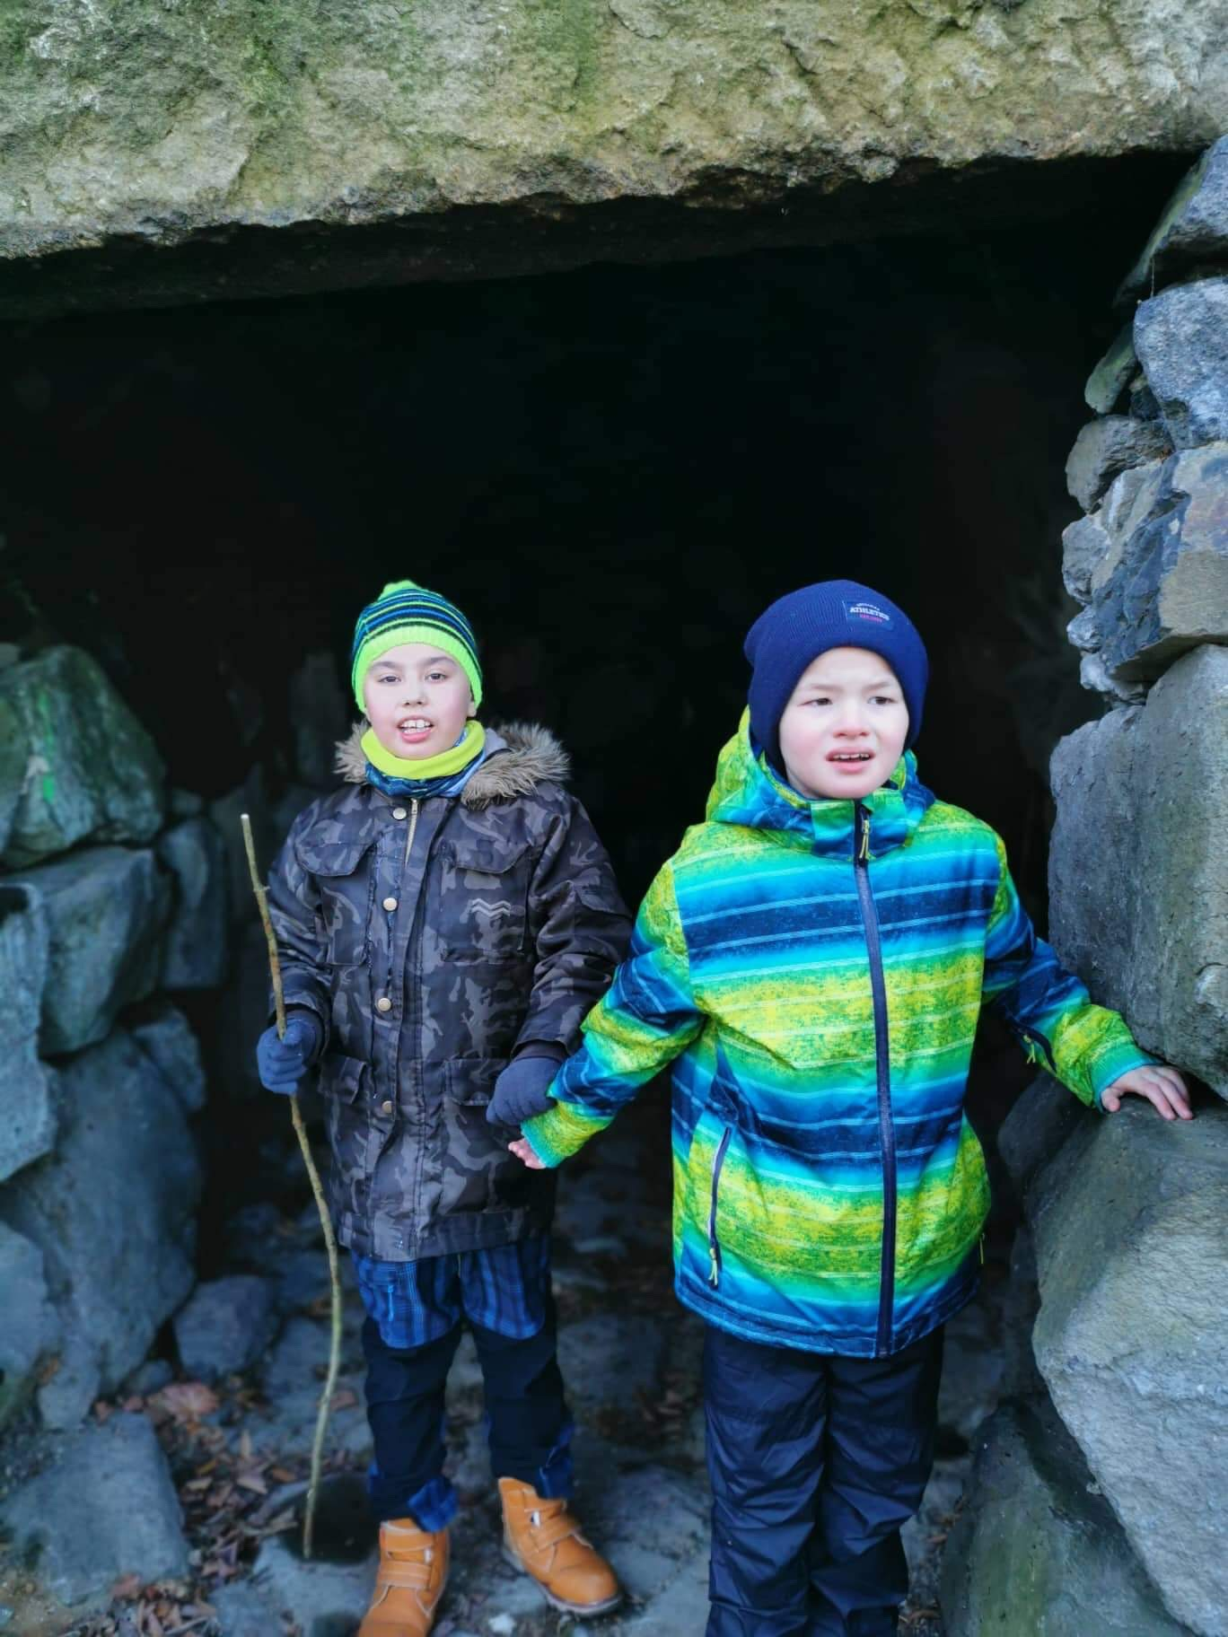
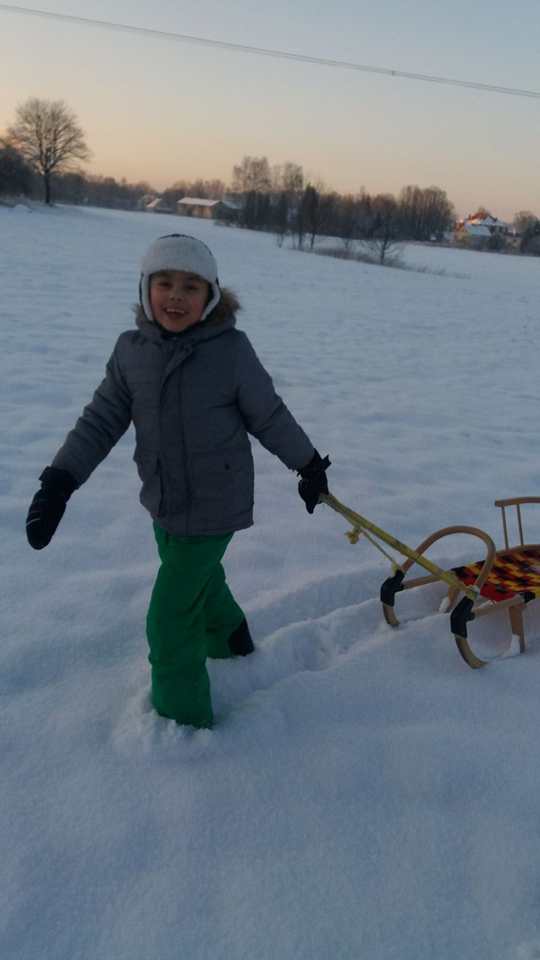
Notes:
20

Slide 21
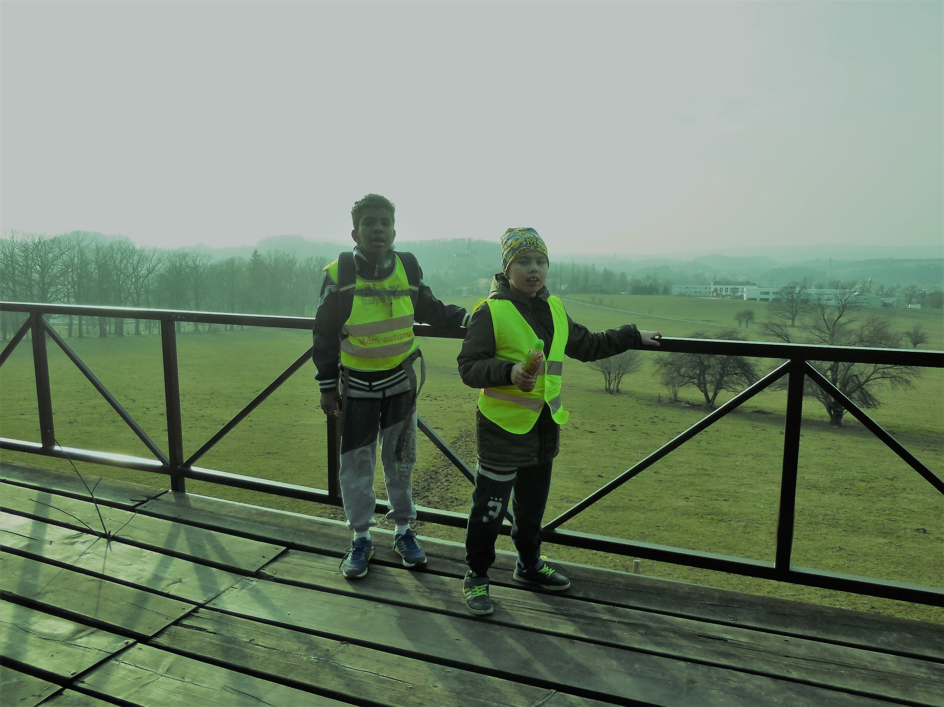

Slide 22
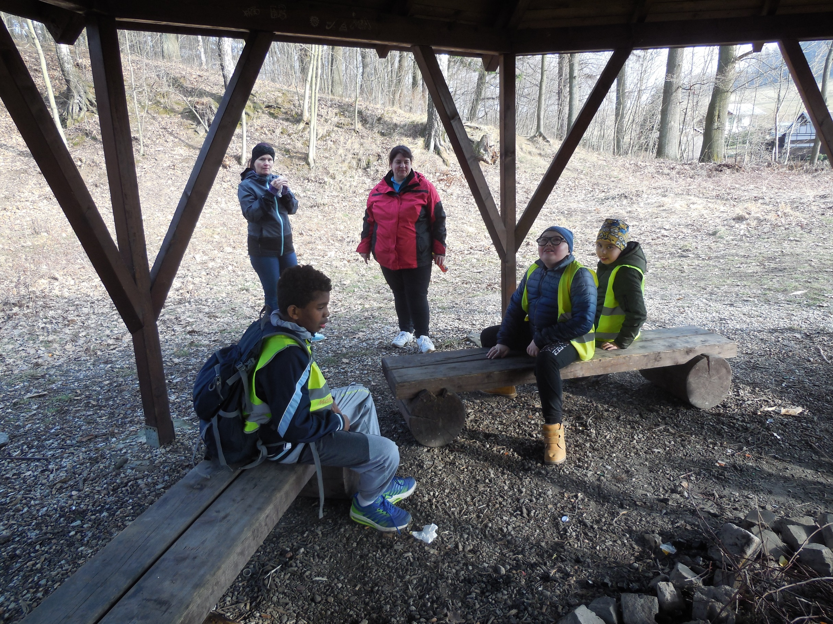

Slide 23
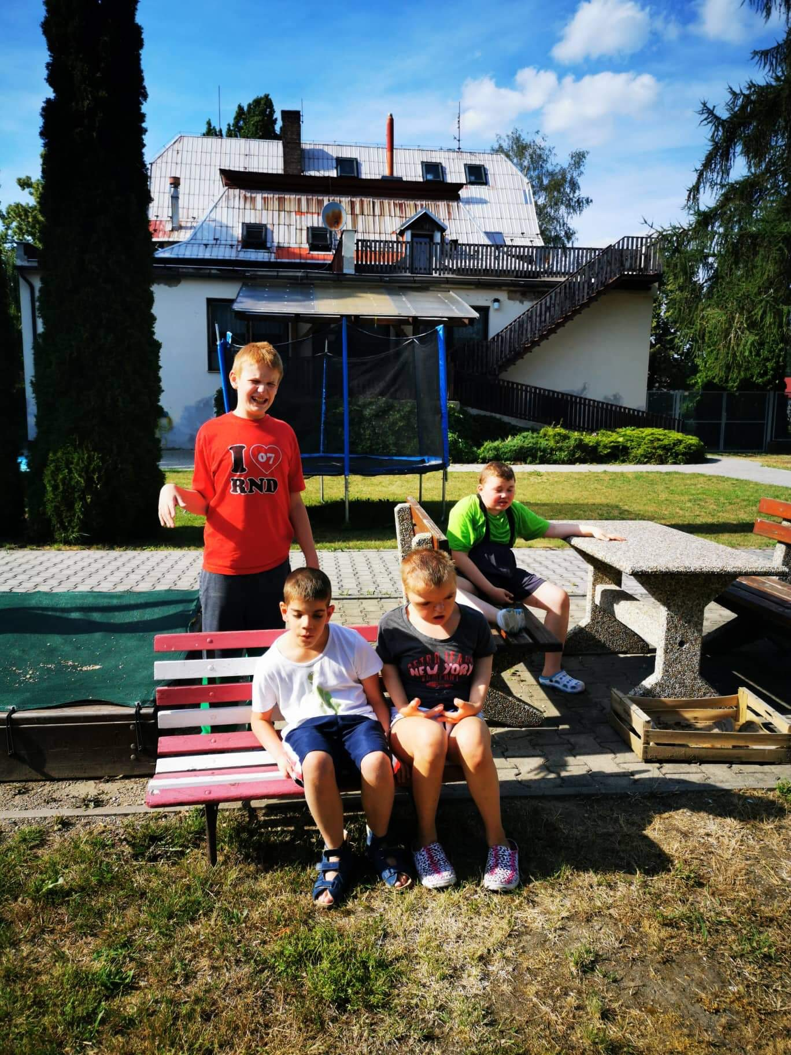
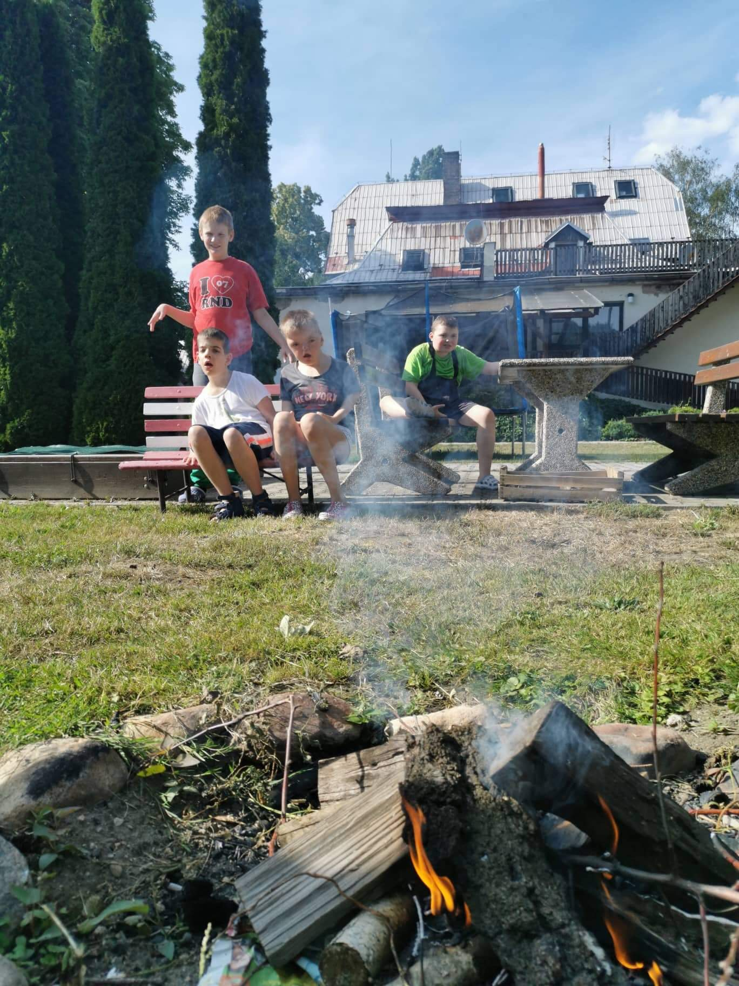

Slide 24
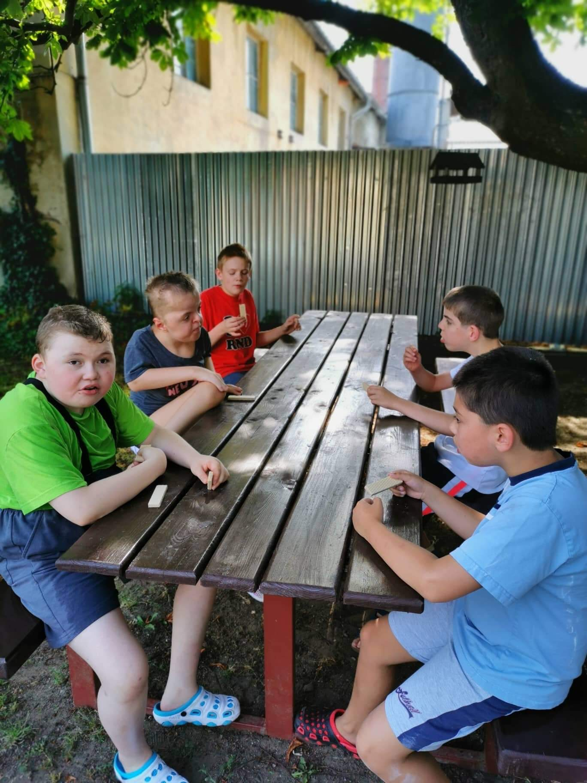
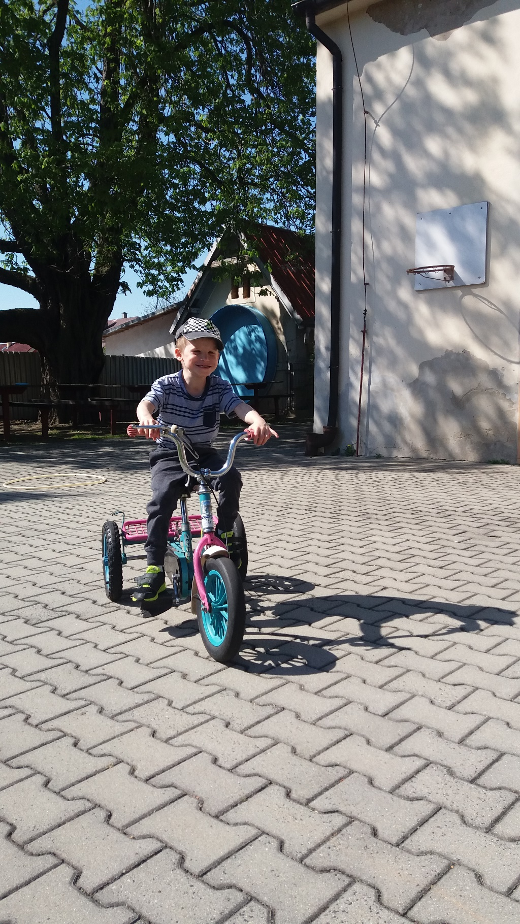

Slide 25
